Slide 1

きゃすけっとでアプリ公開しました！ ～ Ruby東海 ～
シュール

Slide 2



シュールです！
@shule517

Slide 3
きゃすけっとでアプリ公開しました！ ～ Ruby東海 ～
シュール

Slide 4
・オンラインの同人イベント ・みんなの作品を３日間 Webに公開 ・絵、音楽、小説、技術本 ゲーム、アプリなどなど ノージャンル
きゃすけっと ってなに？

Slide 5
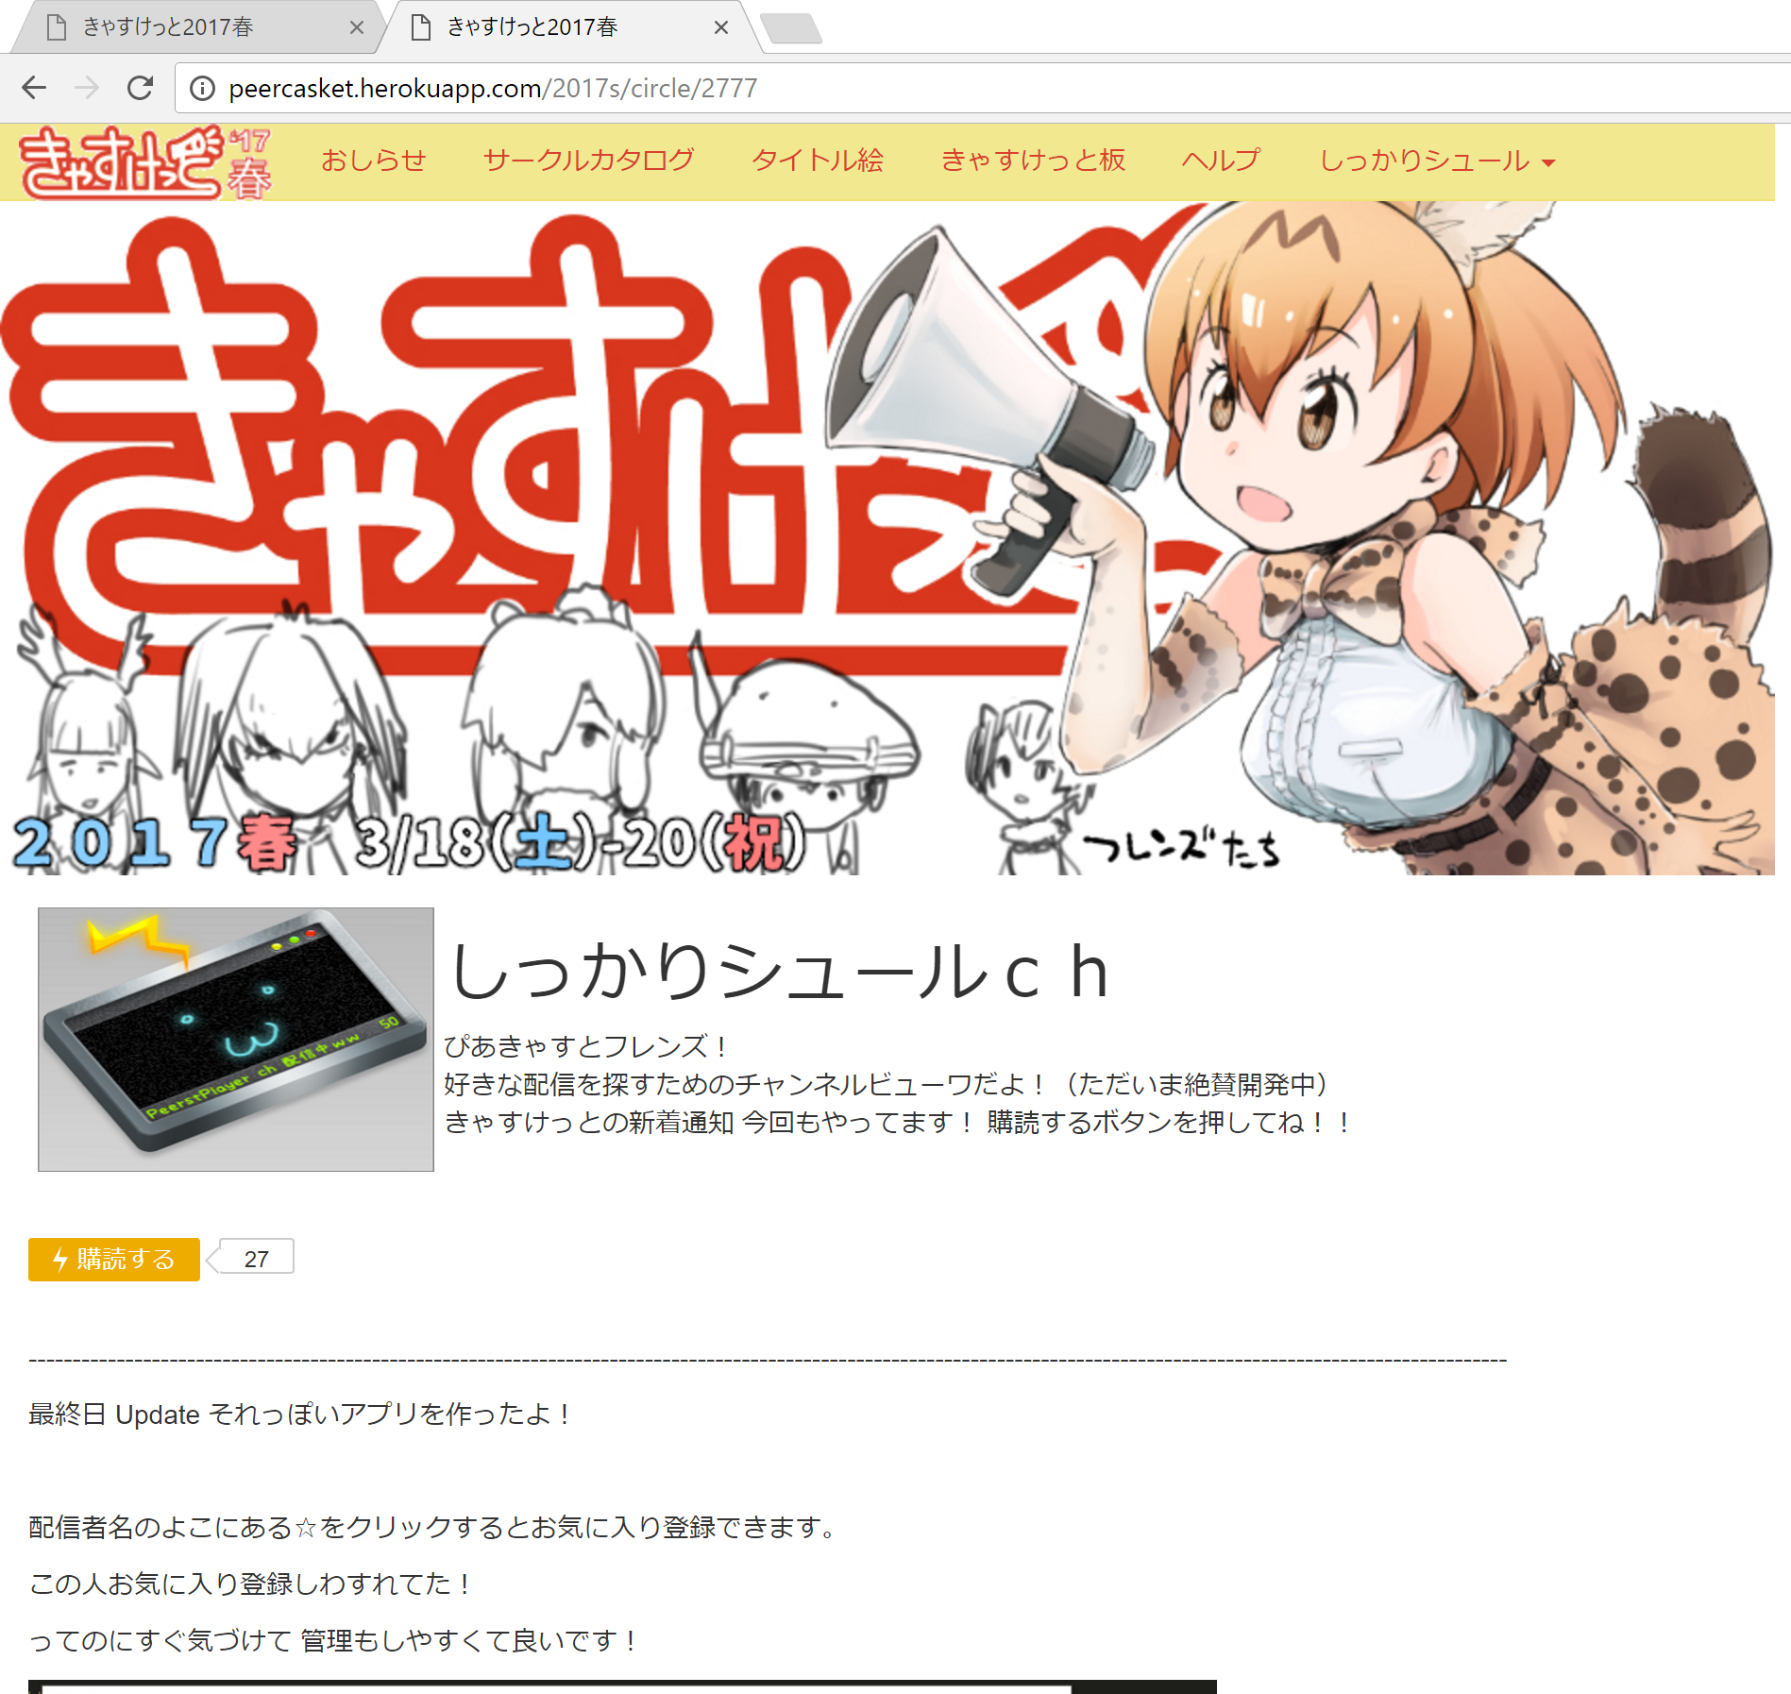
きゃすけっと2017春

Slide 6
・オンラインのコミケ ・みんなの作品を３日間 Webに公開 ・絵、音楽、小説、技術本 ゲーム、アプリなどなど ノージャンル
何つくったの？

Slide 7
・オンラインのコミケ ・みんなの作品を３日間 Webに公開 ・絵、音楽、小説、技術本 ゲーム、アプリなどなど ノージャンル
どこが Rubyなの？

Slide 8
VSCodeの良いとこについて！ ・別ツールの便利な機能を教えてください ・IntelJ気になってます
今日はなすこと

Slide 9

『 』について

Slide 10
・軽量なVisualStudio ・マルチプラット： Win / Mac / Linux ・多言語対応 (C#, TypeScript, jsなど) ※拡張入れれば大半の言語使えます
VSCode 概要

Slide 11
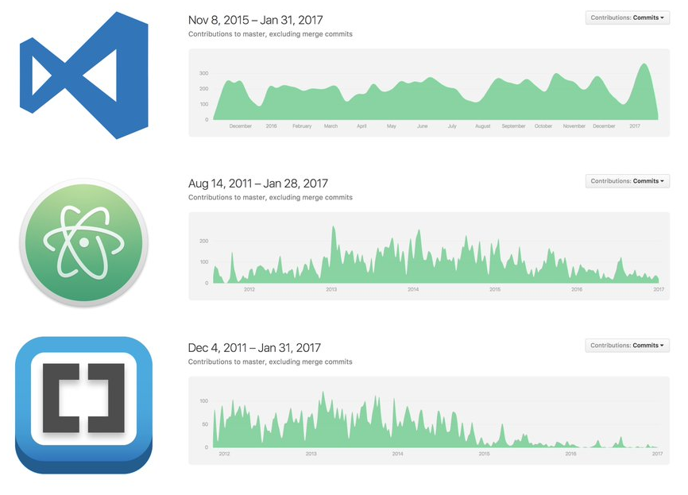
コミットが活発！

Slide 12
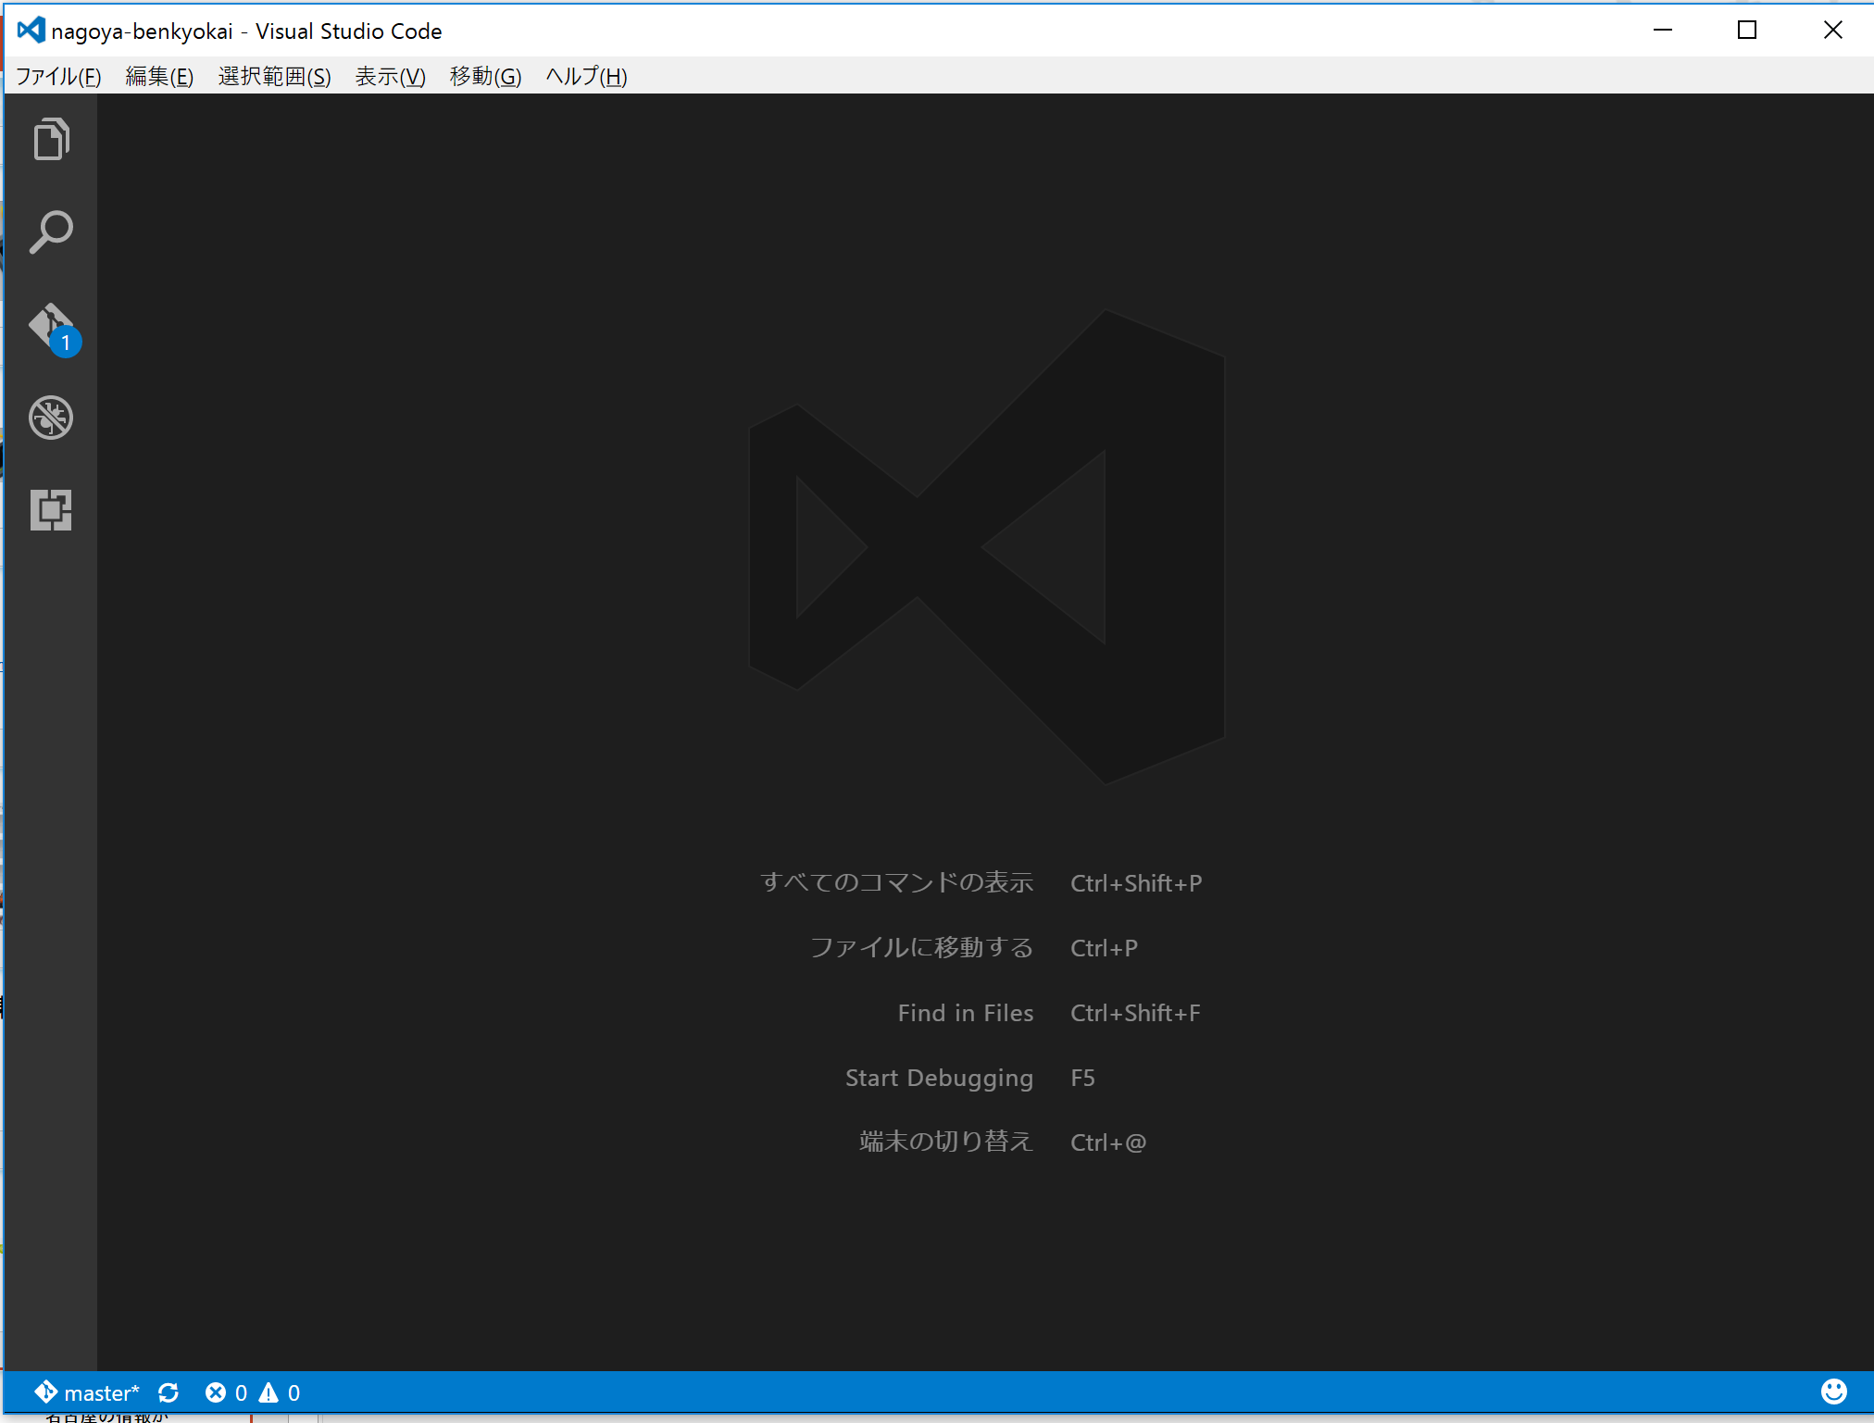
シンプル

Slide 13
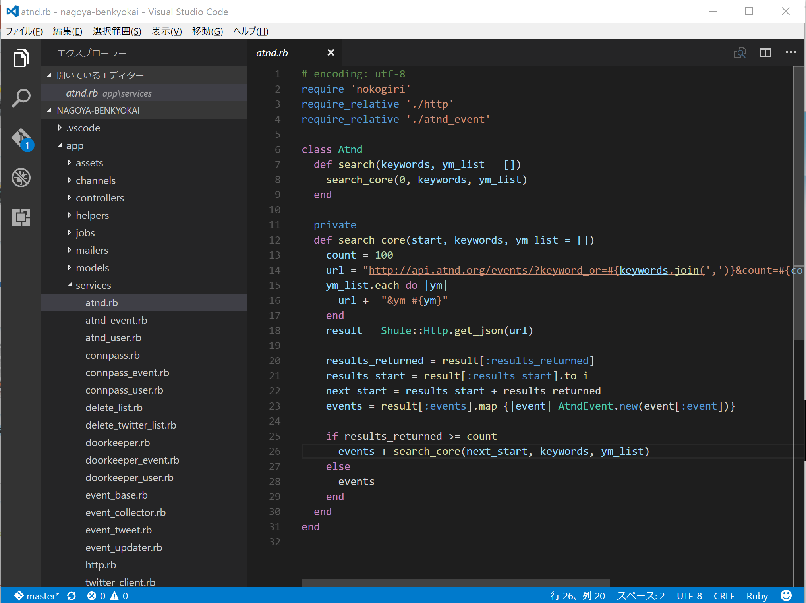
エクスプローラ
＆ エディタ

Slide 14
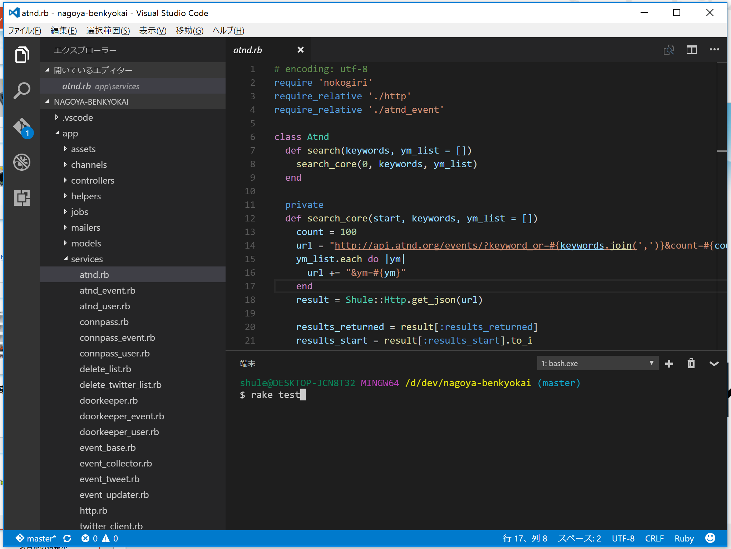
ターミナル

